Slide 1
Наркотики та їх шкода для здоров’я
«Наркотики - злодійкувате, брудне, нікчемне життя. Наркотики - жалюгідна безглузда смерть».-
рок музикант, Юрій Шевчук.

Slide 2
Наркотики завоювали свою популярність завдяки телебаченню, газетам і звичайно ж зіркам. Знамениті співаки, музиканти і актори не приховували своїх пристрастей до наркотиків, тим самим роблячи модними їх серед прихильників, і врешті-решт самі потрапили у цю пастку.

Slide 3
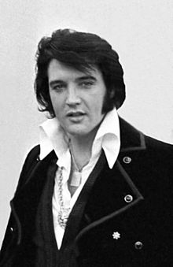

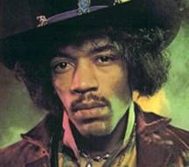
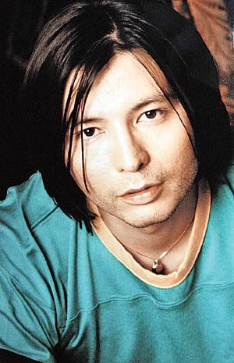
Элвис Пресли Мэрилин Монро Джими Хендрикс Мурат Насыров
Багато хто з зірок не встиг закінчити свою творчість, виявившись під впливом наркотиків і психотропних препаратів. Вони стали жертвою спокуси, і будучи знаменитими думали, що їм все підвладно. Але це виявилося не так. Наркотики не зробили їх щасливими.Ось деякі з них, хто не смог впорається з цієї залежності і загинув. Це зайвий раз нам говорить наскільки небезпечні наркотики в нашому житті і до чого вони призводять.

Slide 4
Наркотики впливають на мозок
Клітини головного мозку
Вищий рівень клітин
Середній рівень клітин
Низький рівень клітин
тиски
температури
отрути
кислотність
пил
Окружуюче середовище

Slide 5
Уповільнення громадського розвитку
1 Прагнення використати інших людей
Руйнувати стосунки в сім'ї
Розрив дружніх стосунків
2 Тенденція до ізоляції
3 Відсутність стимулу для розвитку громадської діяльності
+із-за ілюзій переваги, сили і самоконтролю

Slide 6
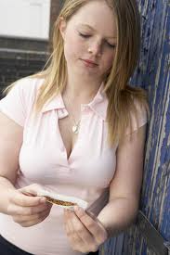
Уповільнення розвитку особистості
Низька самооцінка
Спроба піти від реальності
Відсутність стимулу для розвитку характеру
Слабкий самоконтроль
Слабкий интелект
Ослаблена воля

Slide 7
Як люди стають наркоманами?
Як же люди стають наркоманами? Усі наркотики, незалежно від сили дії, роблять стійкий вплив на фізіологію і психіку людини.
Процес звикання до наркотика протікає аналогічно і у разі вживання алкоголю і тютюну. З рівня експерименту до нормального життя повертається тільки половина людей. Не зупинившись пробувати наркотик, людина
Виходить на етап, коли наркотик починає подобатися, особливо якщо є відповідна компанія. З компанії наркоманів в змозі вибратися не більше 20%%. З рівня звички і потреби, що збільшується, коли наркотик все більше стає метою, виходять тільки 5-10%% людей. А коли відсутність наркотика призводить до дискомфорту і фізичних болів, а наркотик стає ліками від болю, а не задоволенням, виживає у кращому разі 1-4%% людини, яку сміливо можна зараховувати до психічних і фізичних інвалідів

Slide 8
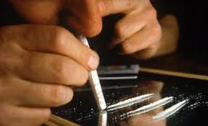
Процес психологічного і психічного звикання
Експеримент
Вживання в компанії і для рослабления
Звички і увеличивающия потреба
Наркотична зависемость

Slide 9


Природний "кайф"
Життєствер-джуючий захват
Справжня радість
Реальні перемоги

